Slide 1
孟浩然
望洞庭湖赠张丞相

Slide 2
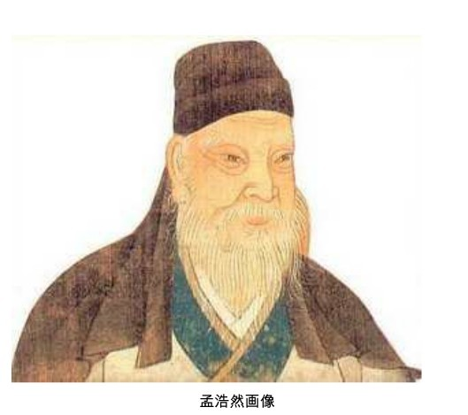
孟浩然
（689～740）唐代诗人，汉族。本名浩，字浩然。襄州襄阳（今湖北襄樊）人。世称“孟襄阳”。以写田园山水诗为主。因他未曾入仕，又称之为孟山人
孟浩然生当盛唐，早年有用世之志，但政治上困顿失意，以隐士终身。他是个洁身自好的人，不乐于趋承逢迎。他耿介不随的性格和清白高尚的情操，为同时和后世所倾慕。

Slide 3
写作背景
《望洞庭湖赠张丞相》写于唐玄宗开元二十一年（733），当时孟浩然仍是一名隐士。他西游长安，不甘寂寞，想出来做事，苦于无人引荐，于是写了这首诗赠给当时居于相位的张九龄，希望得到张丞相的赏识和录用。因而这是一首干谒yè诗。（“干谒”的意思是：对人有所求而请见。）

Slide 4
注释：
涵虚：指水映天空。 太清：天空。
撼：撼动。 济：渡。
端居：闲居、平常家居。 耻：有愧于。
坐观：旁观。 徒有：空有、白白地有。
羡鱼情：想得到鱼的愿望。

Slide 5
赏析：
首联：八月湖水平，涵虚混太清。
八月的洞庭湖水盛涨与岸齐平， 水映天空，含混迷茫，湖面与天空浑然一体。
赏析：用宽广的平面衬托湖的浩瀚
开头两句，将洞庭湖描写得极为雄浑，汪洋浩淼，那润泽万物，容纳百川的磅礴气势令人惊叹，使人视野极为开阔。

Slide 6
颔联：气蒸云梦泽，波撼岳阳城。
水气蒸腾，弥漫整个云梦大泽。波涛汹涌，几乎要撼动了这座岳阳城。
赏析：这两句是实写洞庭湖，“云梦泽”是古代的一个大泽，“气蒸”写出了湖的广阔浩大，蓄积丰厚。“波撼”衬托湖的澎湃动荡，力量巨大。
诗人笔下的洞庭湖不仅广阔无边，烟波浩淼，云气缭绕，而且充满活力，涛声震天。
[动静结合，虚实结合，视觉与听觉结合]

Slide 7
颈联：欲济无舟楫，端居耻圣明。
面对浩浩的湖水，想渡过湖去却沒有船只。在這個「圣明」的太平盛世，自己居然闲居無事，想想深觉可耻。
赏析：表明虽然归隐田园，但是并非初衷，而是苦于没有机会，无人援引，对于出仕作官自己还是心所向往的。同时也有在盛世自己才华横溢却怀才不遇的牢骚。

Slide 8
尾联：坐观垂钓者，徒有羡鱼情。
徒然看著那湖畔垂钓的人们，空自倾羡他们得鱼获，只有聊表欣慕之情！
赏析：表达自己空有羡鱼的感情，只能坐观“垂钓者”（当朝做官的人，这里指张丞相。）这两句话，诗人巧妙运用了“临渊羡鱼，不如退而织网”《淮南子·说林训》的典故，另翻新意；而且“垂钓”与“湖水”照应。称颂对方不留痕迹，有求于人，希望自己得到执政者的赏识，却不卑不亢，不失身份。

Slide 9
中心思想
这是一首借观洞庭湖而脱意的干谒诗。诗中描写洞庭湖的浩荡气势，寄托着希望张丞相援引的心情，表现出作者积极用世的思想。
全诗意境开阔，情景交融，形象生动。这首干谒诗称颂对方有分寸，表白自己很得体，不露干谒痕迹，不卑不亢，所以显得含蓄有味。

Slide 10
气蒸云梦泽， 波撼岳阳城：
云梦大泽水气蒸腾，洞庭湖的波涛摇撼着岳阳城。云梦泽：古代大湖名。

